Slide 1

Zrozumienie i ulepszenie bezpieczeństwa tokena w płatnościach mobilnych
Piotr Gałwiaczek
Politechnika Wrocławska

Slide 2
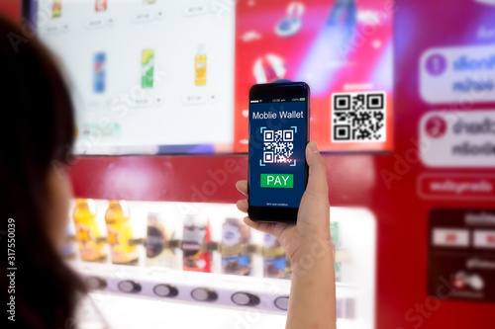
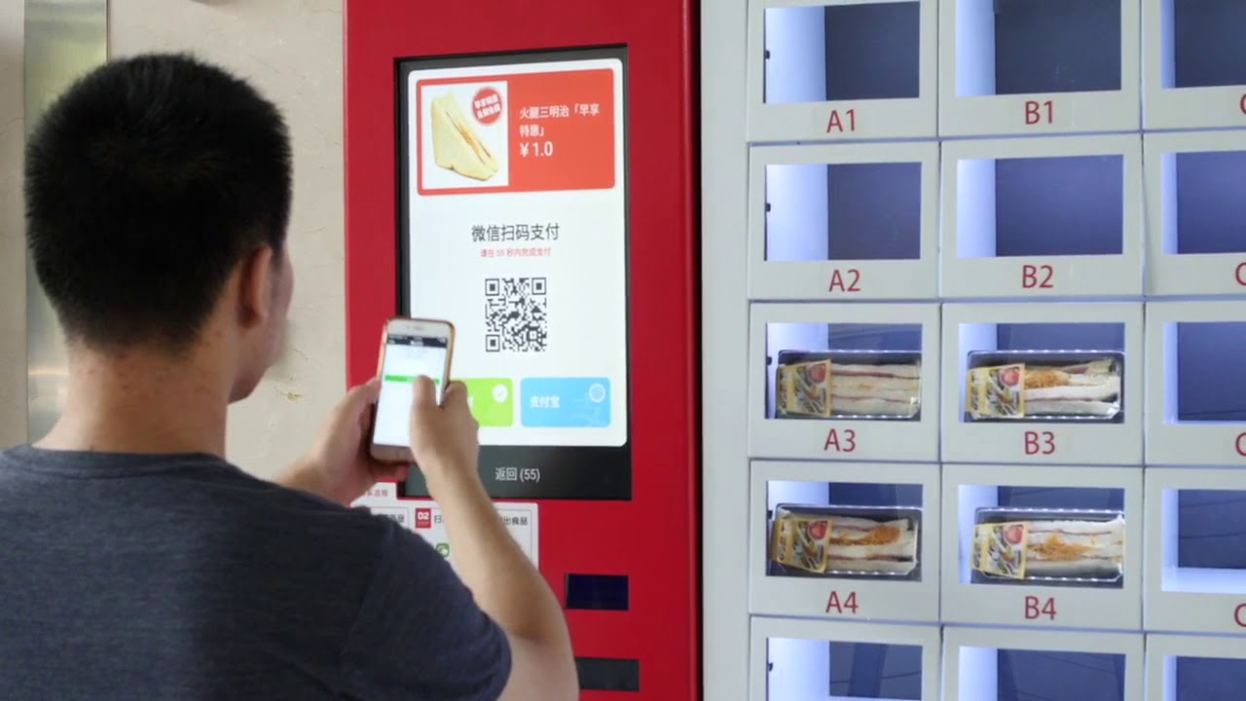

Płatności mobilne -wygoda
Płatności mobilne są wszędzie
W 2018 roku liczba użytkowników płatności mobilnych na świecie wyniosła 449mln

Slide 3
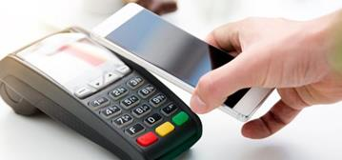
Metoda płatności mobilnych OFFLINE: *Telefon nie potrzebuje internetu *Maszyna POS musi być połączona z internetem Plusy: *Krótki czas wykonania *Unikamy słabej jakości połączenia internetowego Proste w użyciu: *Nie potrzebujemy hasła *Przykładamy telefon do urządzenia
Płatności mobilne OFFLINE

Slide 4
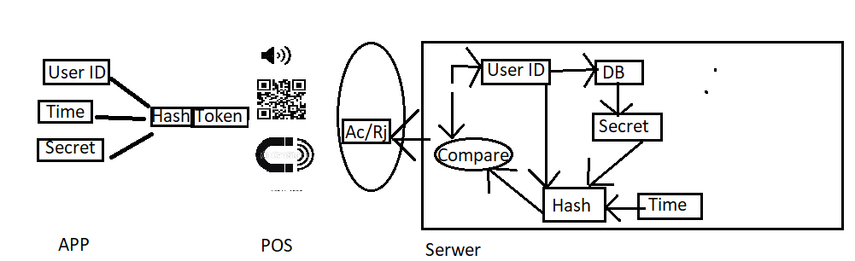
Działanie Metody OFFLINE
*Wartość HASHA znajduje się w tokenie
*Bezpieczeństwo bazuje na zsynchronizowanym tajnym kluczu

Slide 5

Gwarancja bezpieczeństwa metody OFFLINE
Poprzez Hashowanie token jest połączony z :
Czasem generowania
ID użytkownika
Nie można go sfałszować bez zsynchronizowanego sekretu
Token jest trudny do ataku sniff
Jest przeznaczony do łączenia na odległość
Token otrzymany przez dostawcę płatności jest unieważniany po transakcji
Token jest ważny tylko przez krótki czas

Slide 6


Ataki przeciwko płatnościom OFFLINE
*Ataki STLS
Zsynchronizowane wykopanie i wydanie tokena
*Kroki:
Zdobądź aktywny token
Uniemożliw legalne użycie aktywnego tokena klientowi
Wydaj token w innym miejscu, zanim wygaśnie czas przydatności
*Cele:

Slide 7

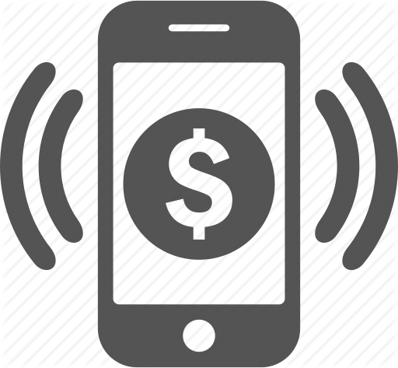






Ataki STLS przeciwko Samsung Pay
Założenie: Aktywny napastnik
*Stojąc blisko POS, można zagłuszyć sieć
8cm
2 metry

Slide 8
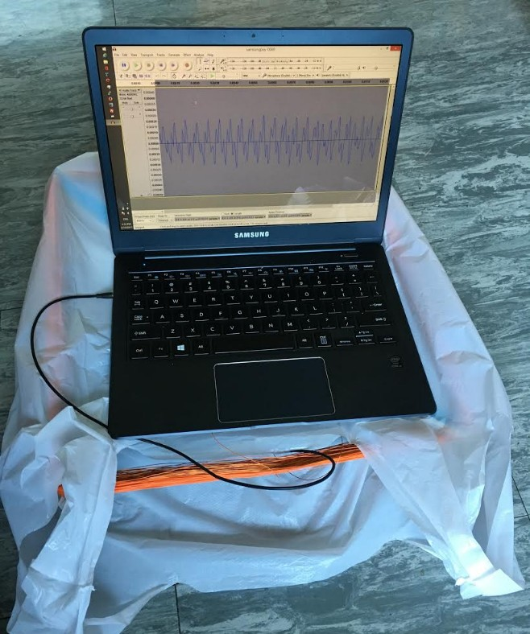
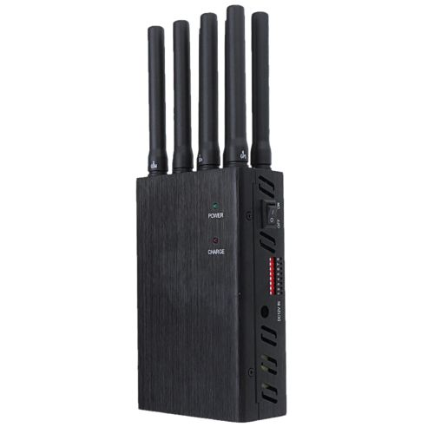
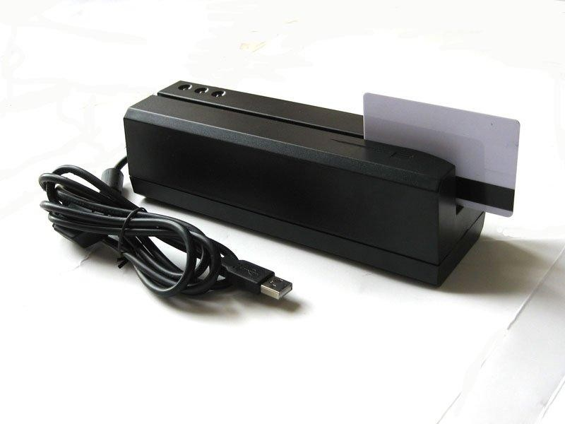
Urządzenia potrzebne do ataku

Slide 9

Płatności AUDIO

Slide 10
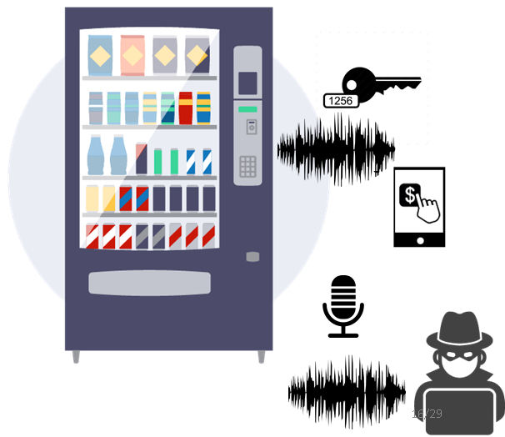


Ataki przeciwko płatnościom dźwiękowym

Slide 11
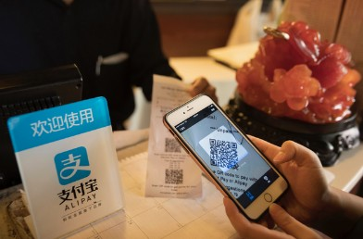
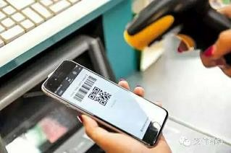
Ataki STLS przeciwko płatnościom QR

Slide 12
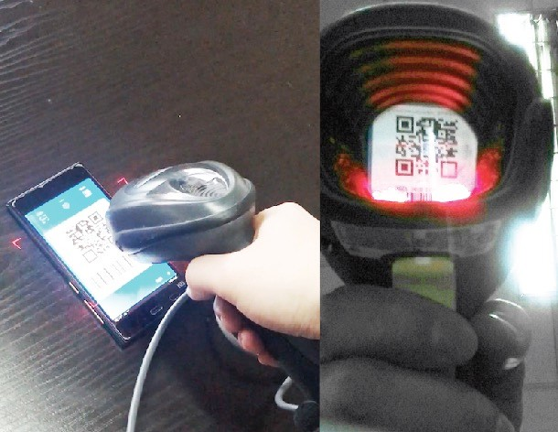
Model ataku QR kodu
Telefon płatnika jest zainfekowany złośliwym oprogramowaniem atakującego
Złośliwe oprogramowanie musi posiadać uprawnienia do przedniej kamery
Złośliwe oprogramowanie będzie wyświetlać pływające okno, aby zapobiec legalnemu użyciu tokena

Slide 13
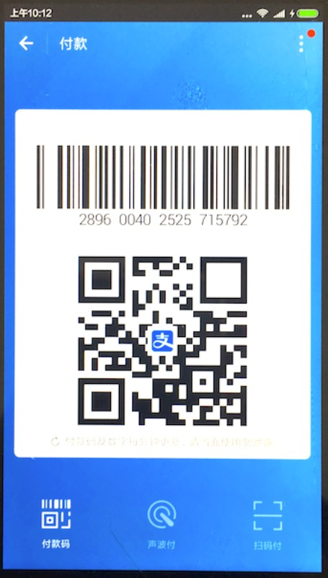
Zapobieganie legalnemu użyciu tokena w płatnościach QR
Złośliwe oprogramowanie rysuje biały blok
Aby zapobiec użyciu tokena legalnie:
Znak pozycjonowania ma kluczowe znaczenie przy dekodowaniu kodu QR
Urządzenie POS nie może już zdekodować kodu QR
Zesniffowany token kodu QR jest „żywy”
Atakujący wydaje token w czasie „żywotności” tokena

Slide 14
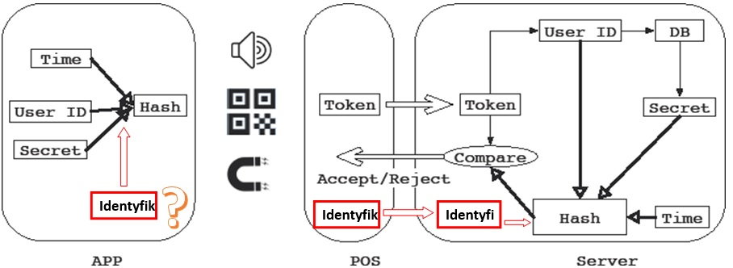
Metoda POSAUTH
Token można wydać w dowolnym miejscu z górną granicą kwoty
Zesniffowany token nie może być wydany zdalnie, jeśli będzie związany z ID POS.

Slide 15
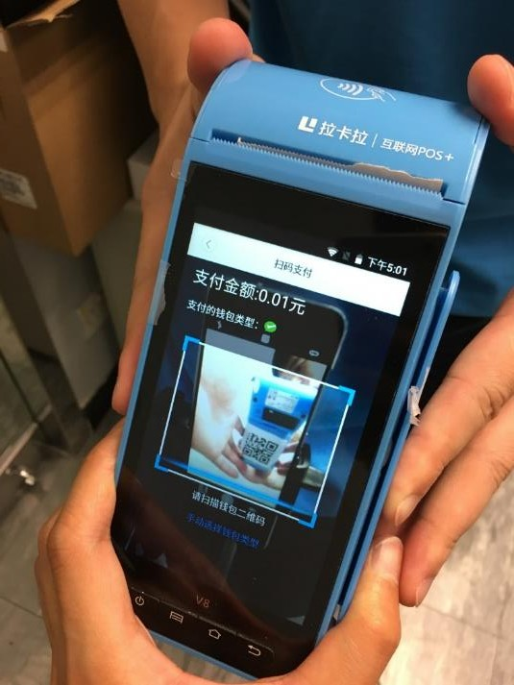
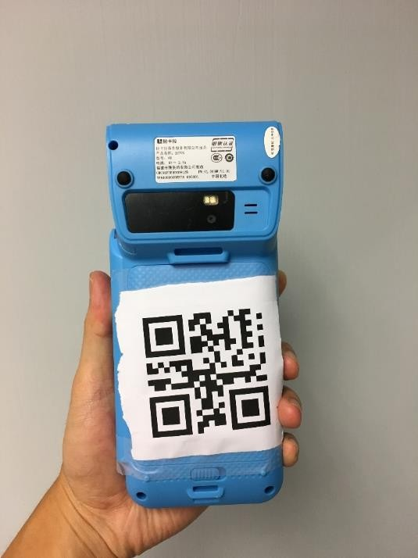
Metoda POSAUTH
Uzyskanie Identyfikatora POS z ekranu lub z kartki
Poprzez skanowanie z ekranu lub z kartki
Dodajemy ID do tokena
Token zostaje połączony z unikalnym ID urządzenia POS
Brak potrzebnych aktualizacji sprzętu lub używania nowych POS.

Slide 16
Dziękuję za uwagę
PIOTR GAŁWIACZEK

